Slide 1
Když se povede týmová spolupráce v praxi
Zkušenosti Mgr. Zuzany Novákové
a asistenta pedagoga Jiřiny Balcarové Kislingerové, integrující žákyni s Downovým syndromem na
ZŠ Na Slovance, Praha 8
12.10.2016

Slide 2
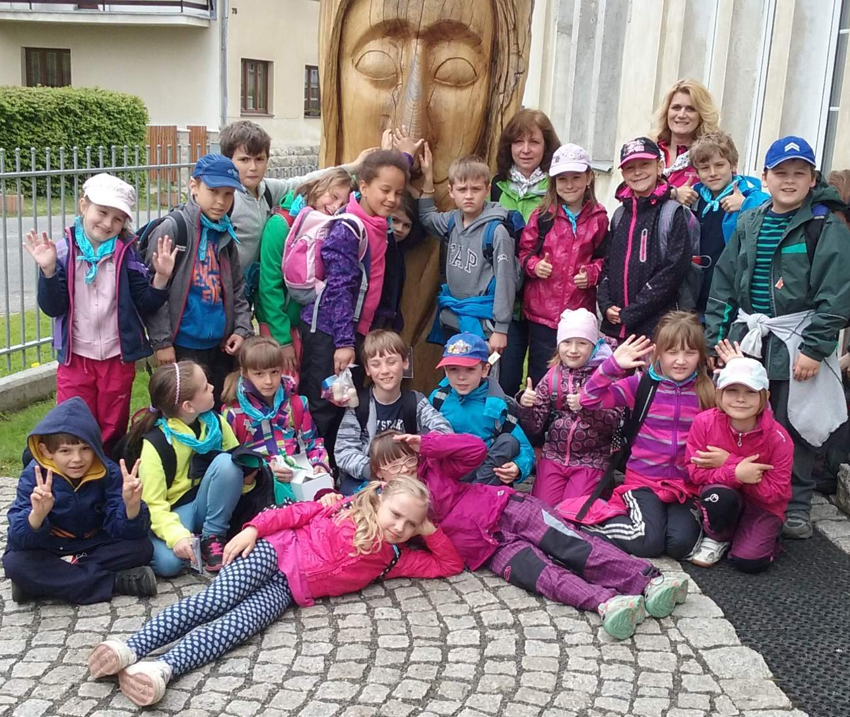
Kdo jsme
Včeličky 4.A
ZŠ Na Slovance, Praha 8
Mgr.Zuzana Nováková
as.ped.Jiřina Balcarová Kislingerová
Spolupracujeme 7 let
www.vcelicky2a.estranky.cz/
Aktuální integrace žákyně s Downovým syndromem- čtvrtým rokem

Slide 3
Agenda
Úvod – kdo jsme
Co nás k sobě svedlo
1. integrace
Setkání s Kačenkou
Cesta do neznáma
První kroky
Jak nám to šlo
Tvorba pomůcek na míru
Individuální práce s Katkou
Třída Včeliček z pohledu dětí
Vaše dotazy

Slide 4
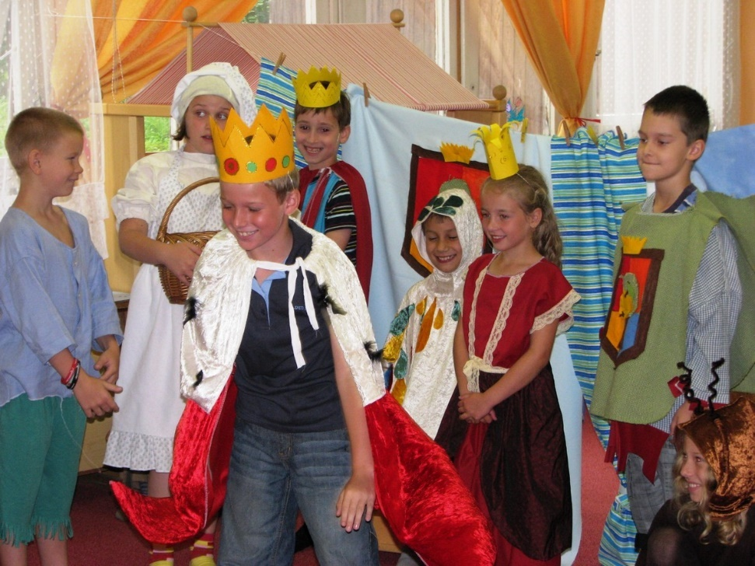
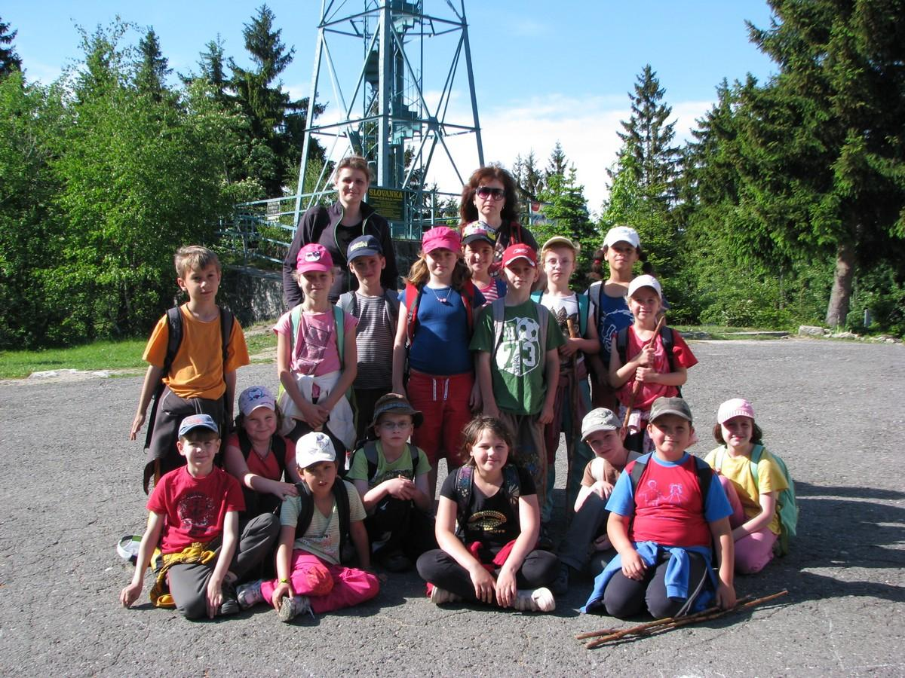
Co nás k sobě svedlo

Slide 5
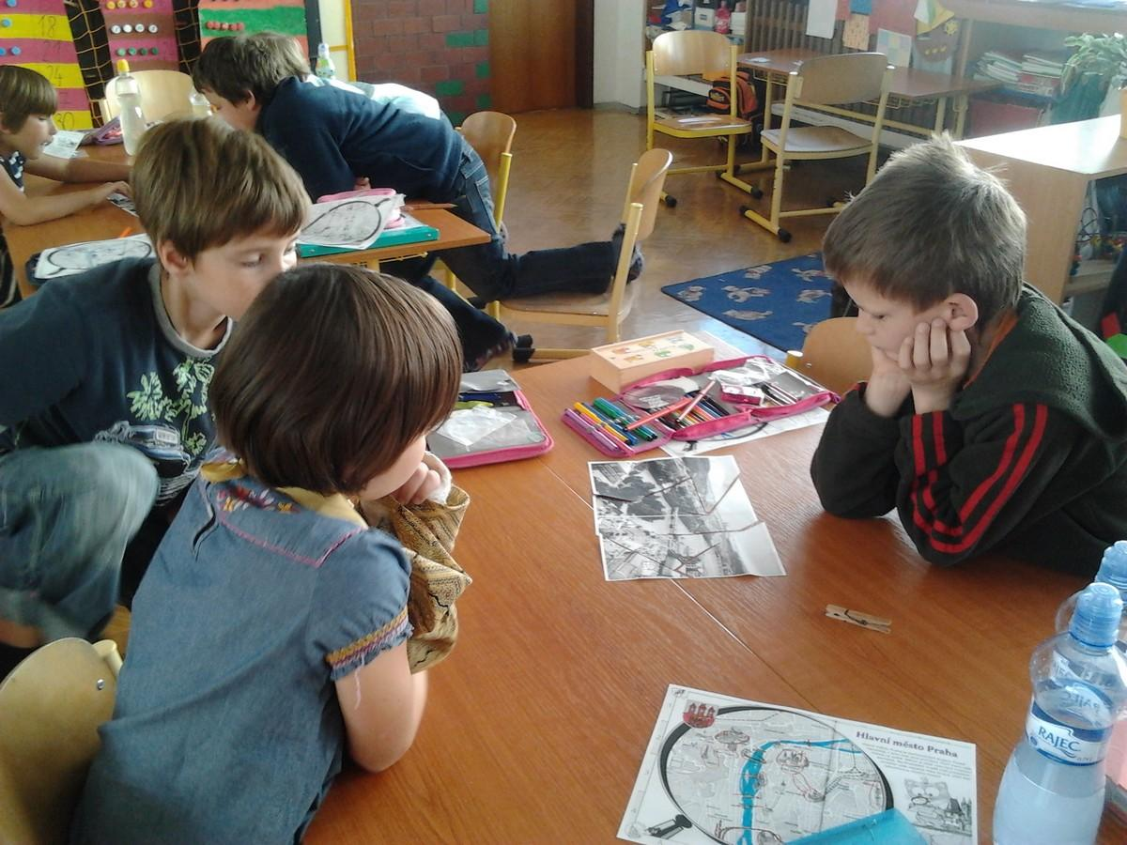
1. integrace

Slide 6
Setkání s Kačenkou

Slide 7
Cesta do neznáma
Seznámení s diagnózou DS
První setkání s dětmi s DS
Poznávání Kačenky ve spec. MŠ
Obavy
Přípravka - ,,Hrajeme si na školu“
Rozhodnutí

Slide 8
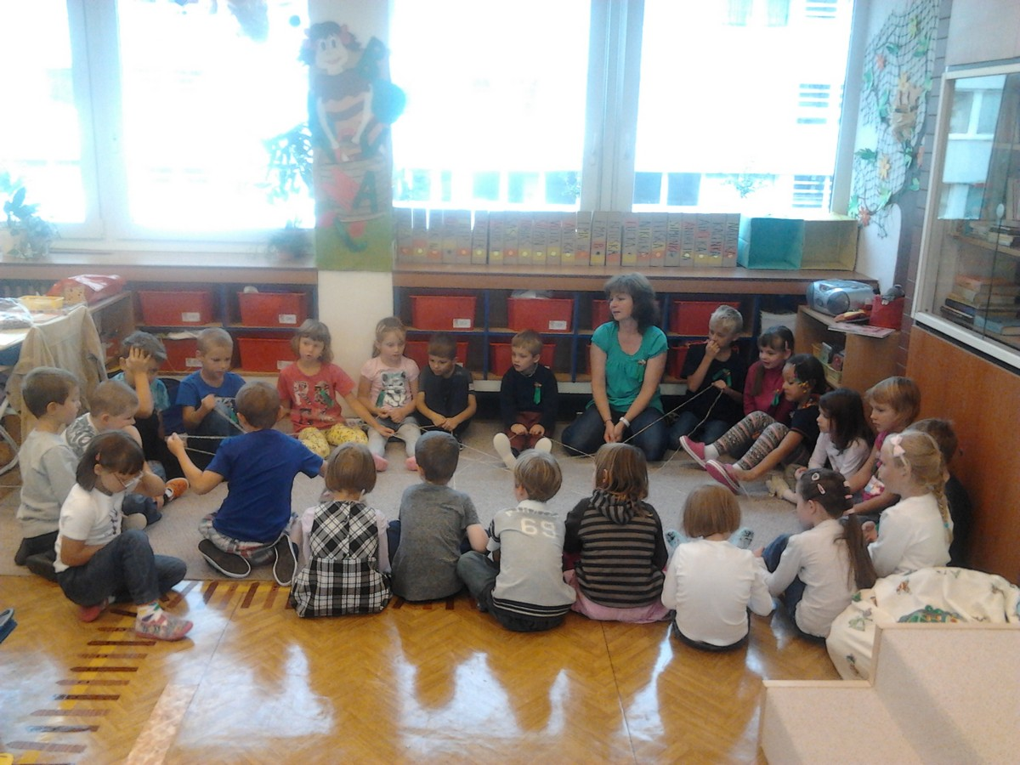
První kroky
Začleňování do kolektivu

Slide 9
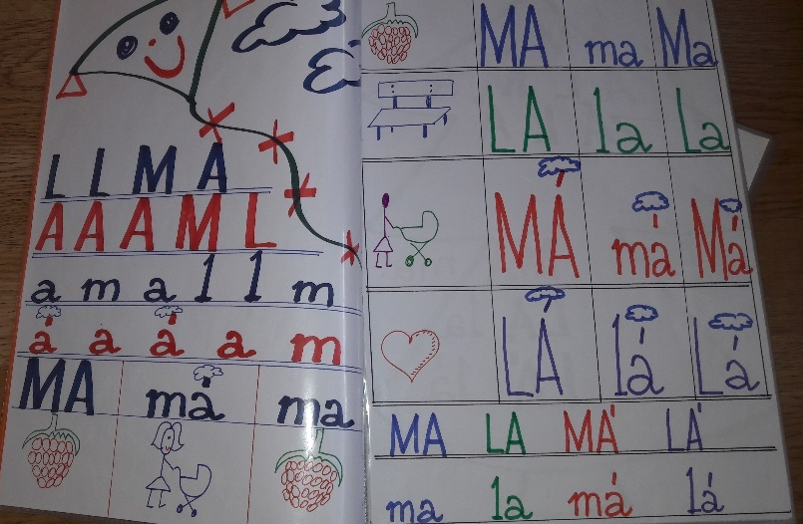
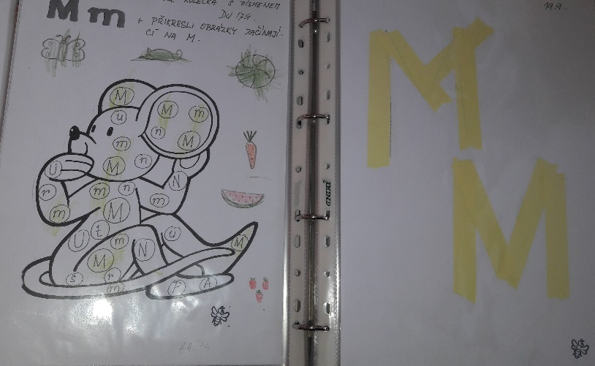
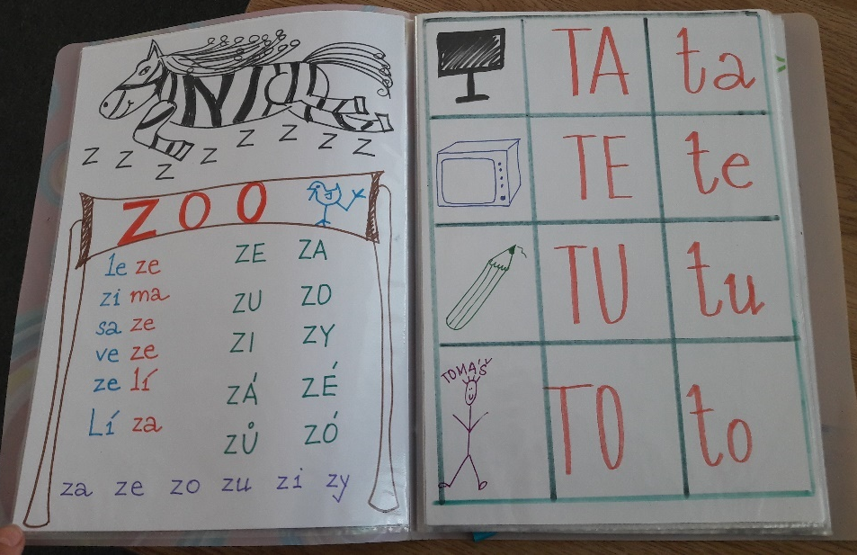
Jak nám to šlo – Český jazyk

Slide 10
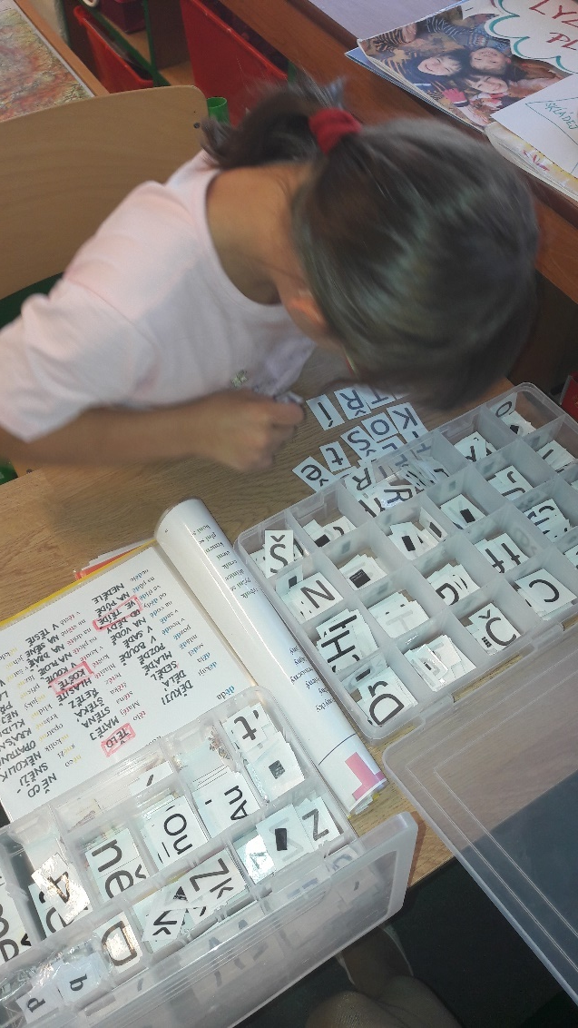
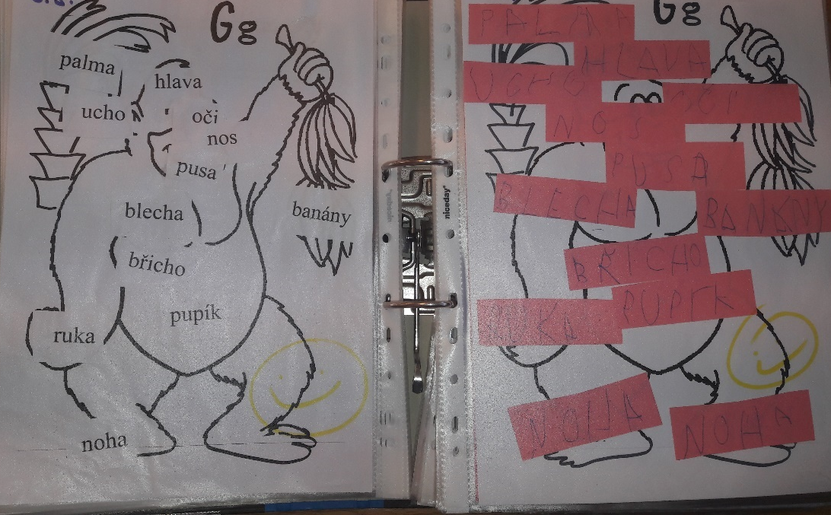
Jak nám to šlo – Český jazyk - pokračování

Slide 11
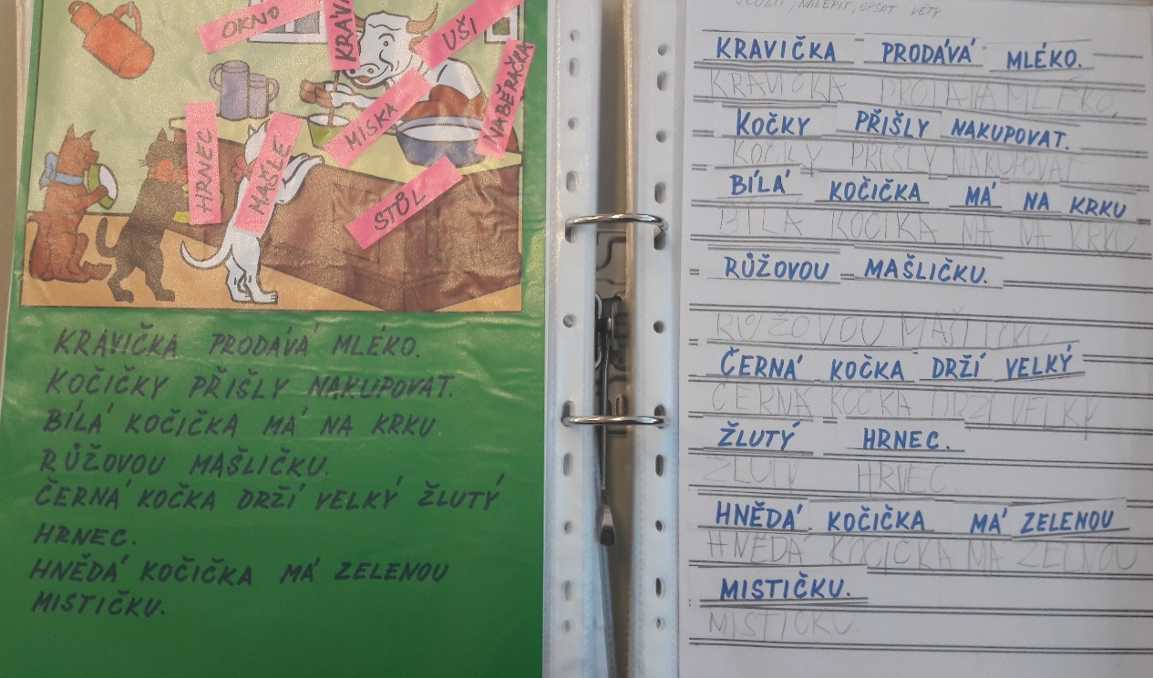
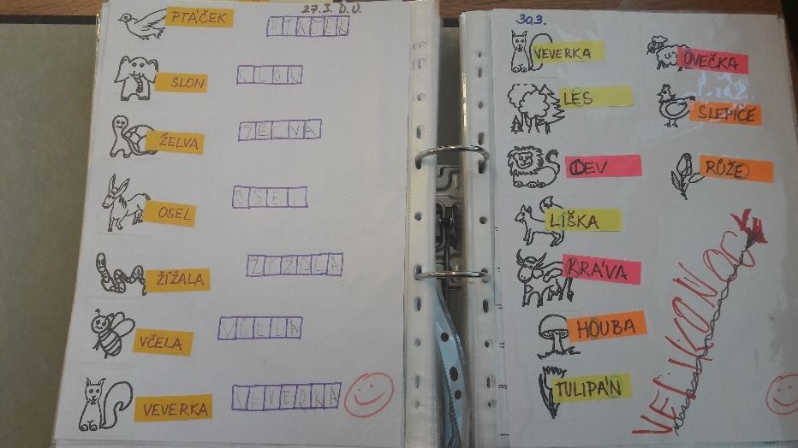
Jak nám to šlo – Český jazyk - pokračování

Slide 12
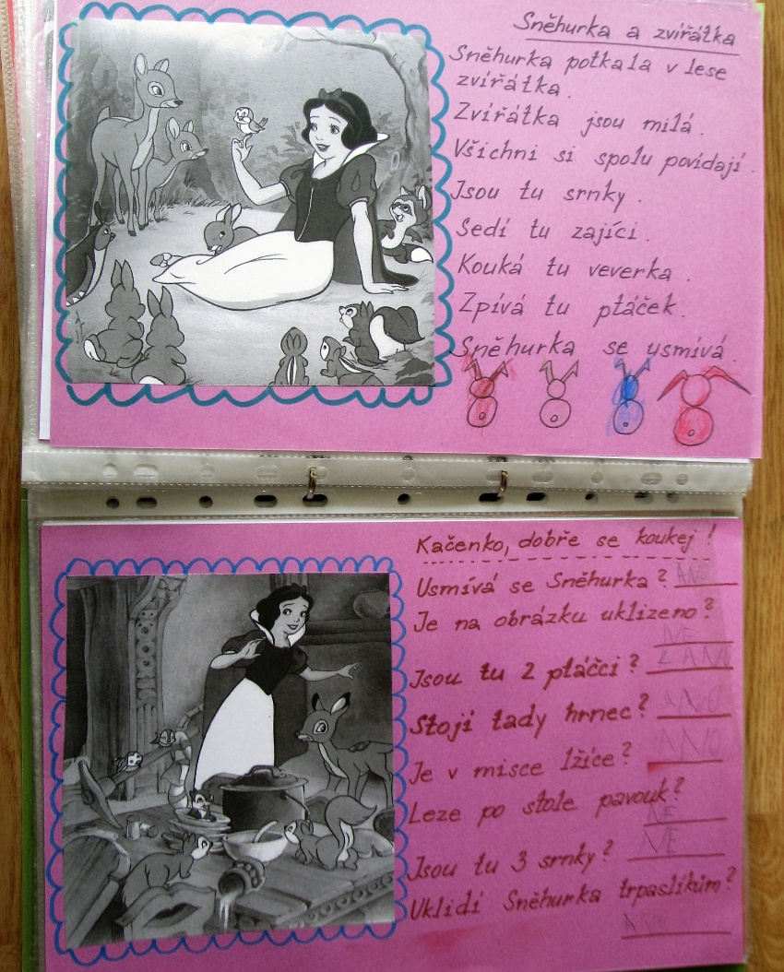
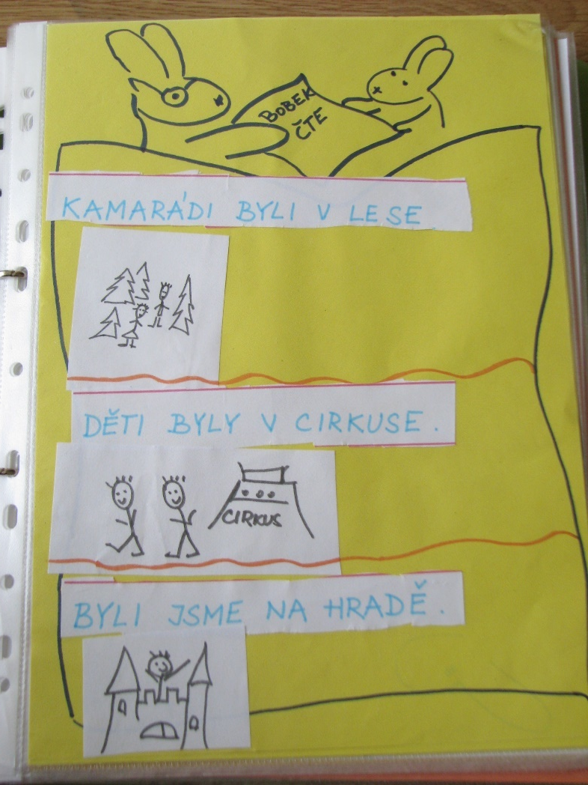
Jak nám to šlo – Český jazyk - pokračování

Slide 13
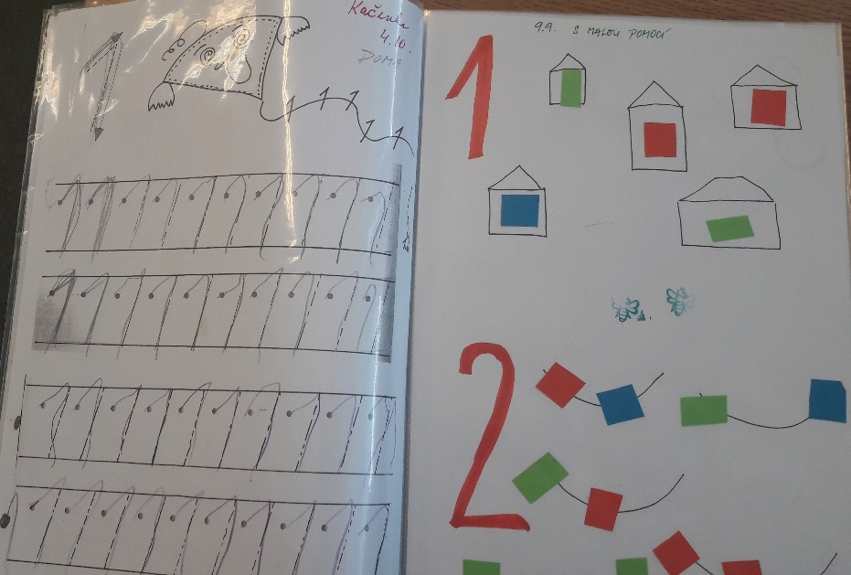
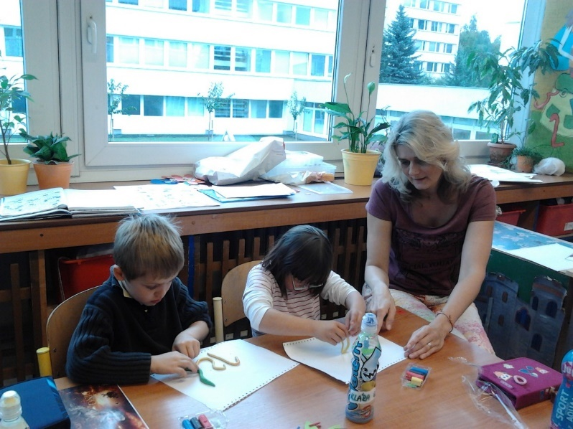
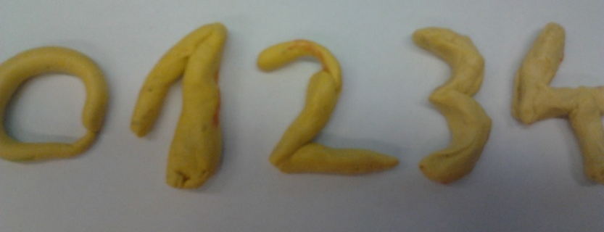
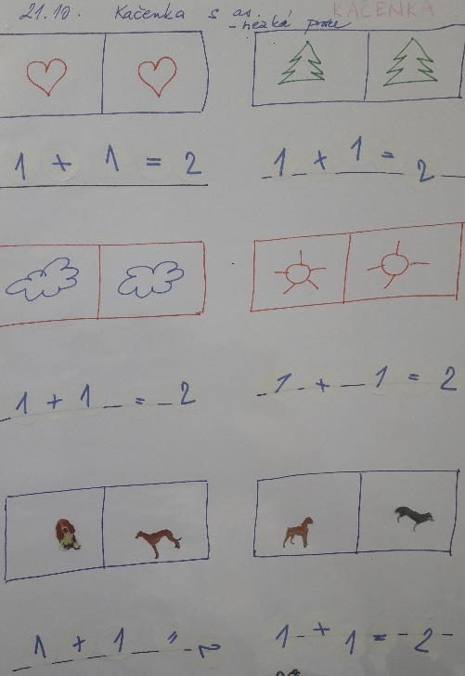
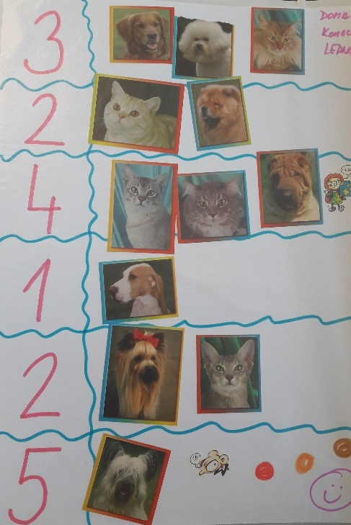
Jak nám to šlo – Matematika
Modelujeme co umíme

Slide 14
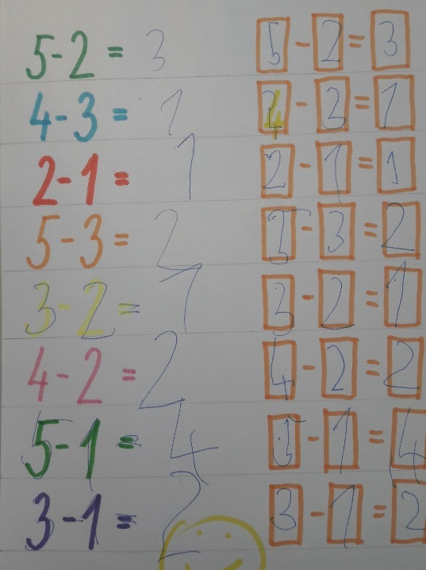
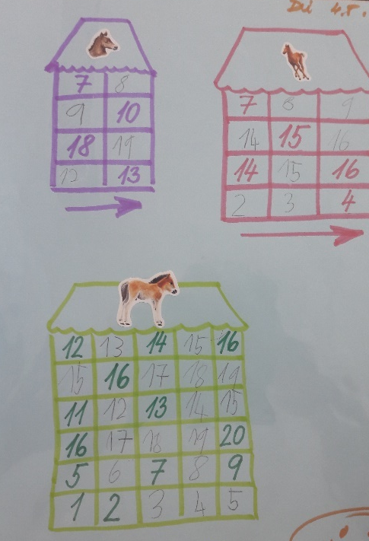
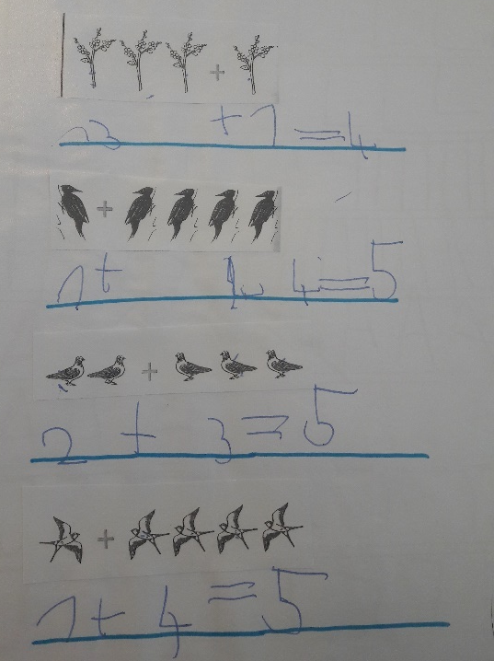
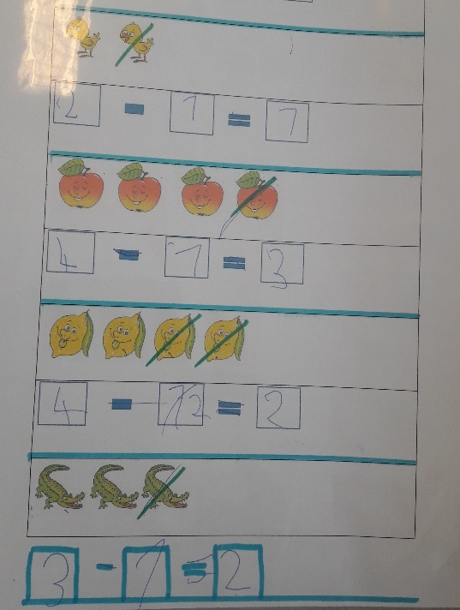
Jak nám to šlo – Matematika- pokračování

Slide 15
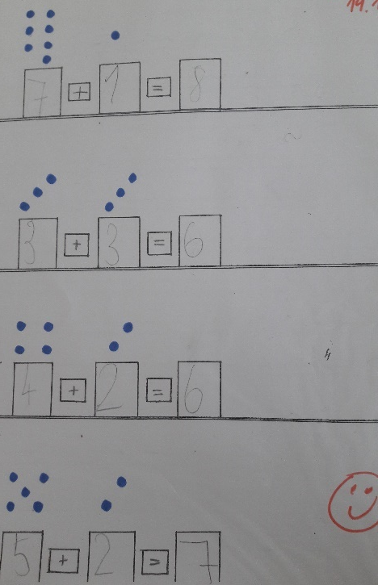
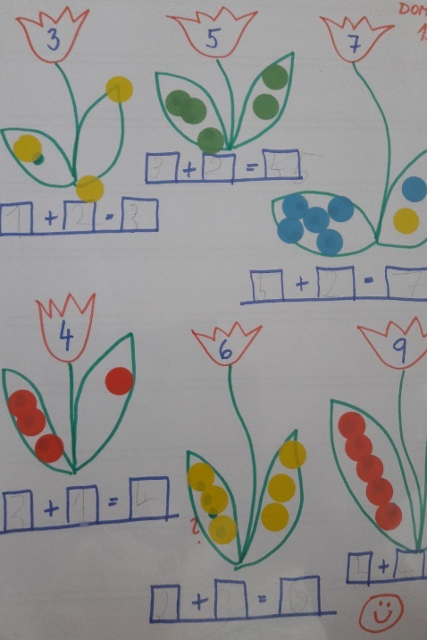
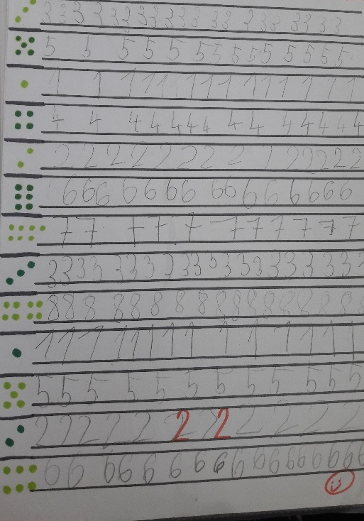
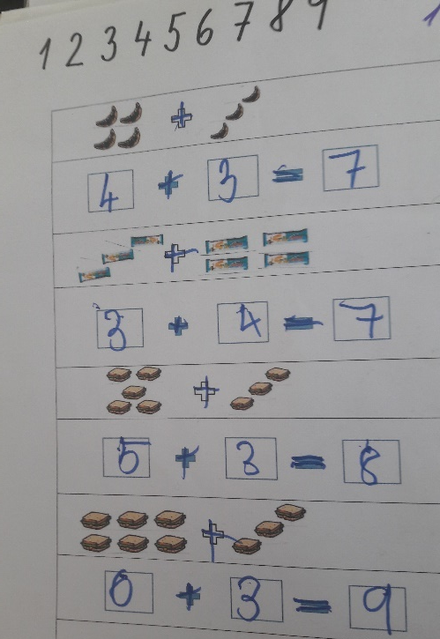
Jak nám to šlo – Matematika- pokračování

Slide 16
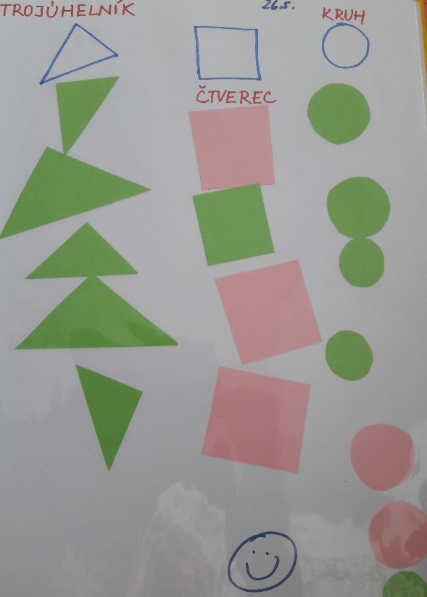
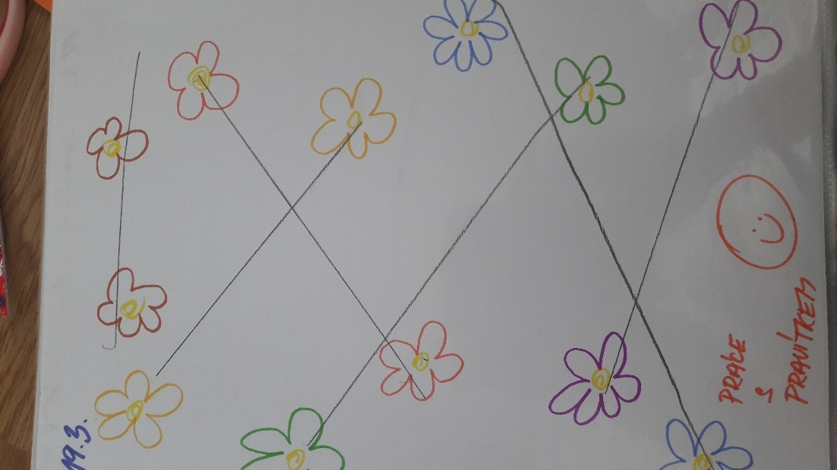
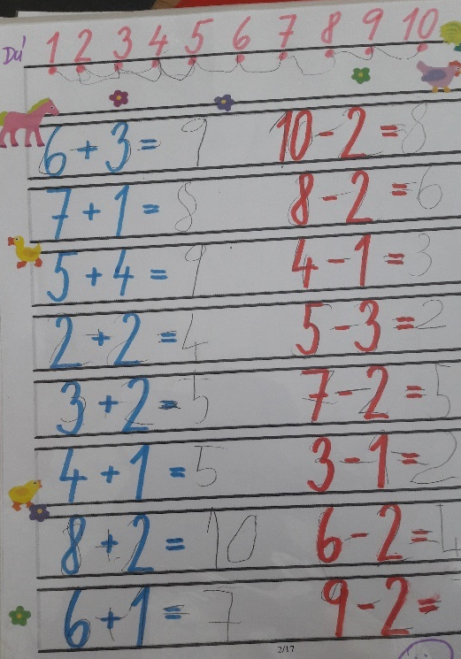
Jak nám to šlo – Matematika- pokračování

Slide 17
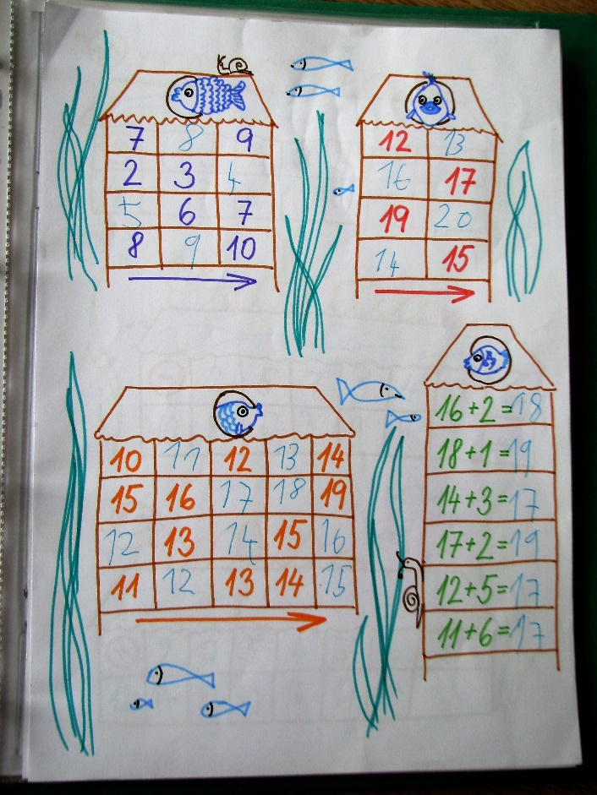
Jak nám to šlo – Matematika- pokračování

Slide 18
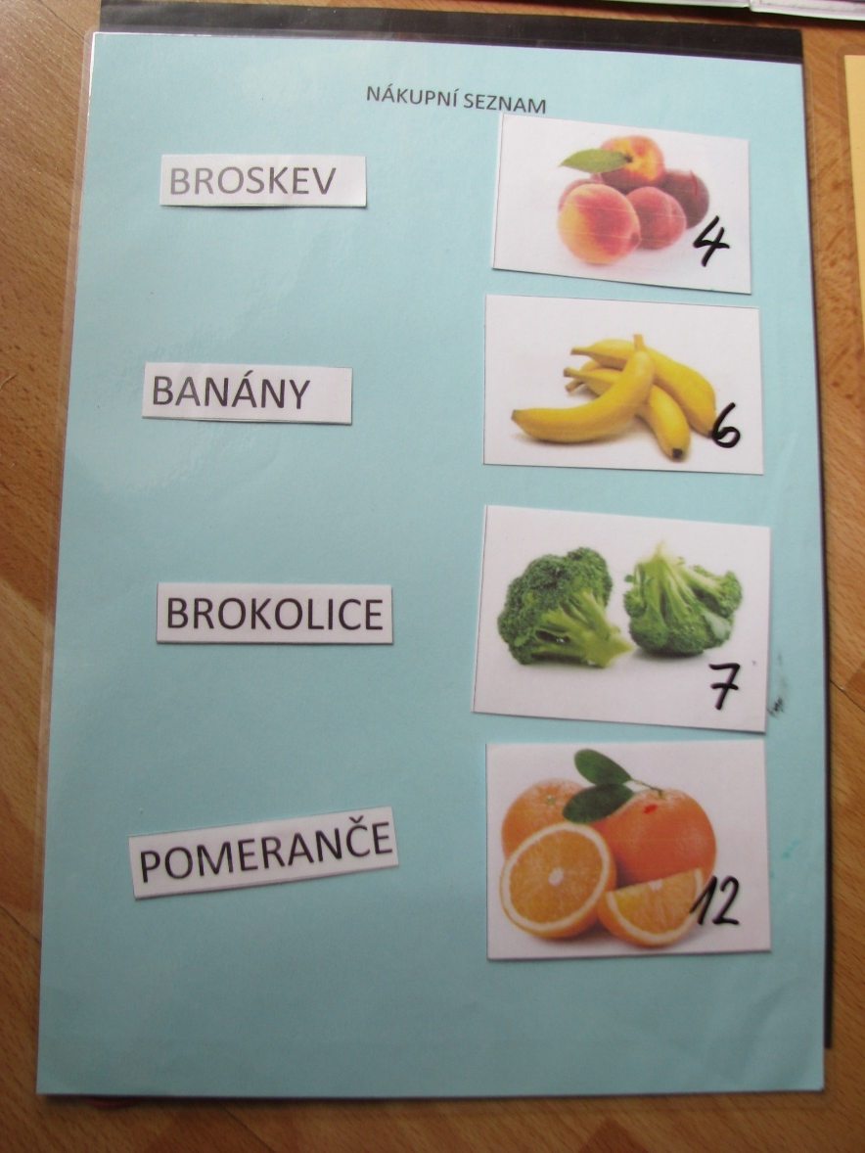
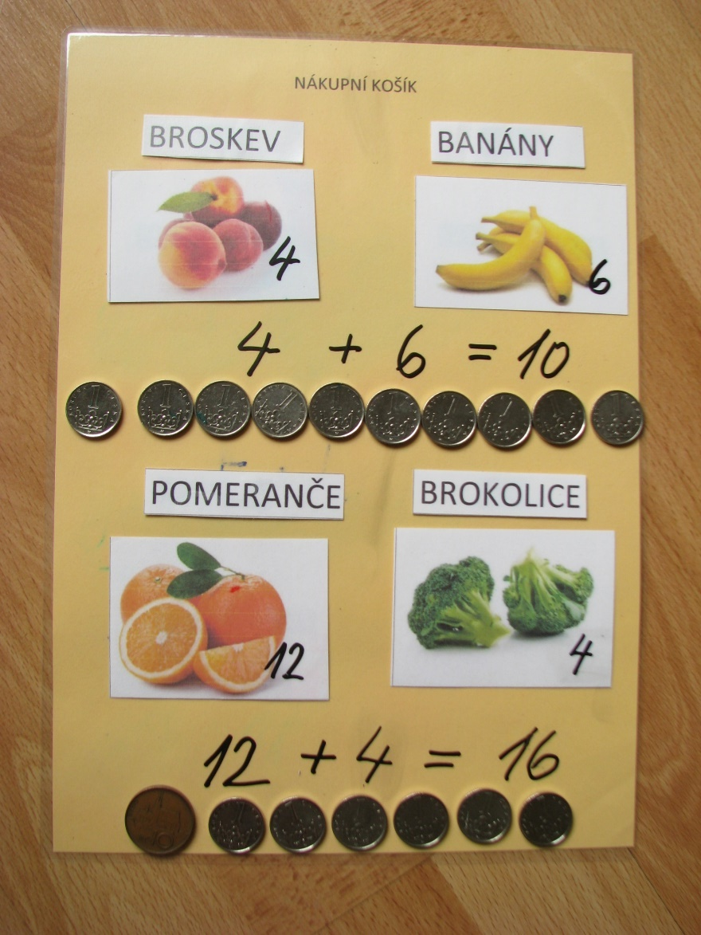
Jak nám to šlo – Matematika- pokračování

Slide 19
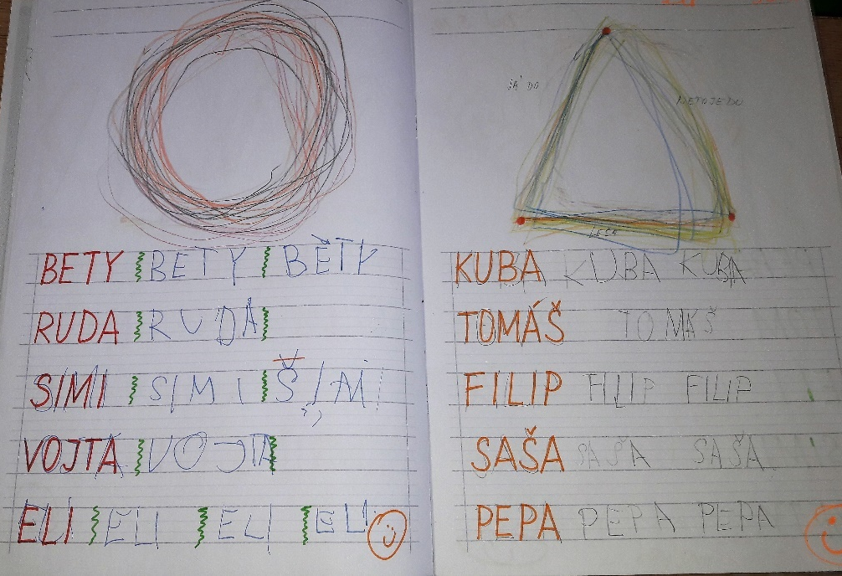
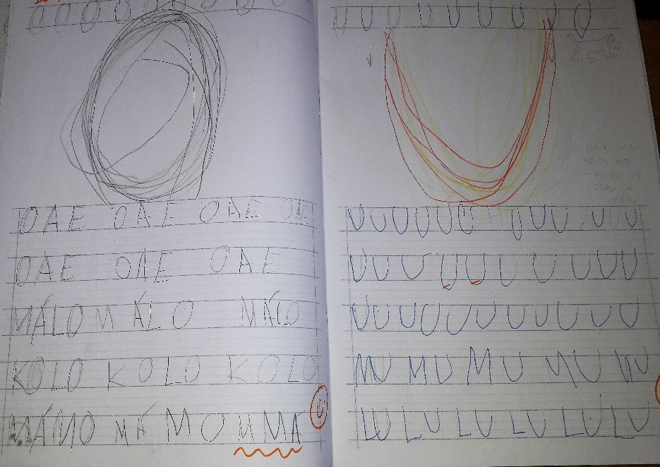
Jak nám to šlo – Psaní

Slide 20
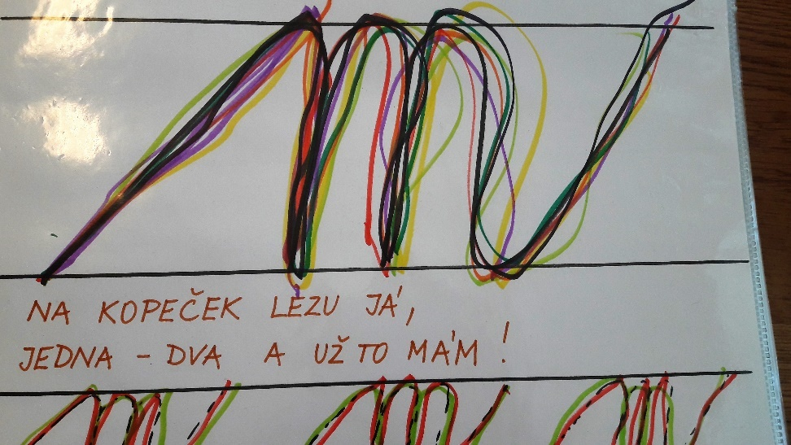
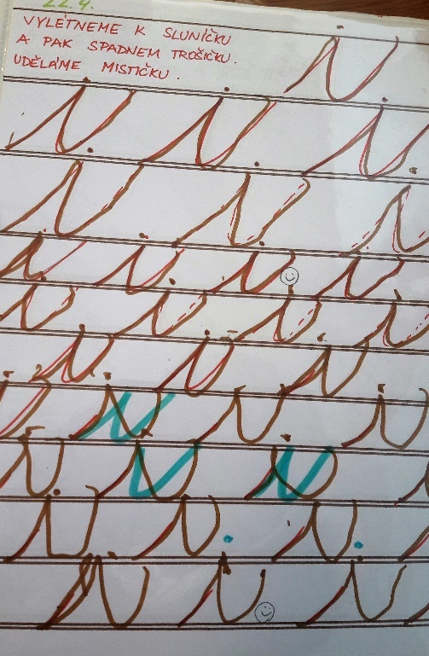
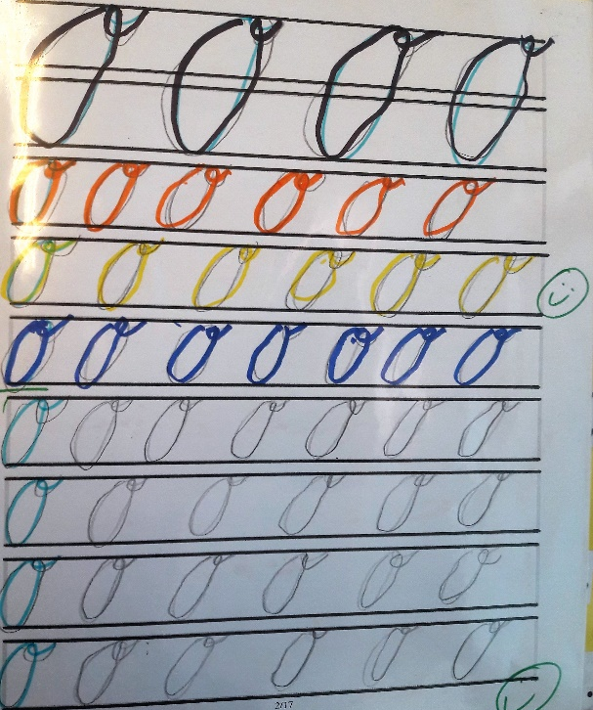
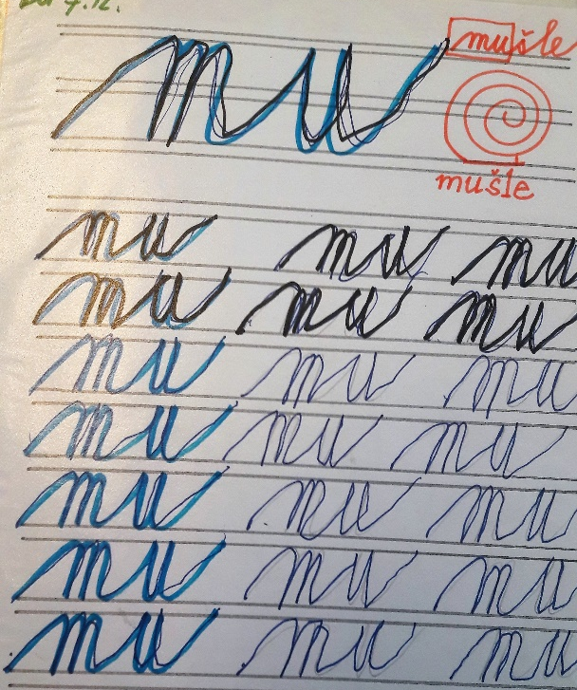
Jak nám to šlo – Psaní- pokračování

Slide 21
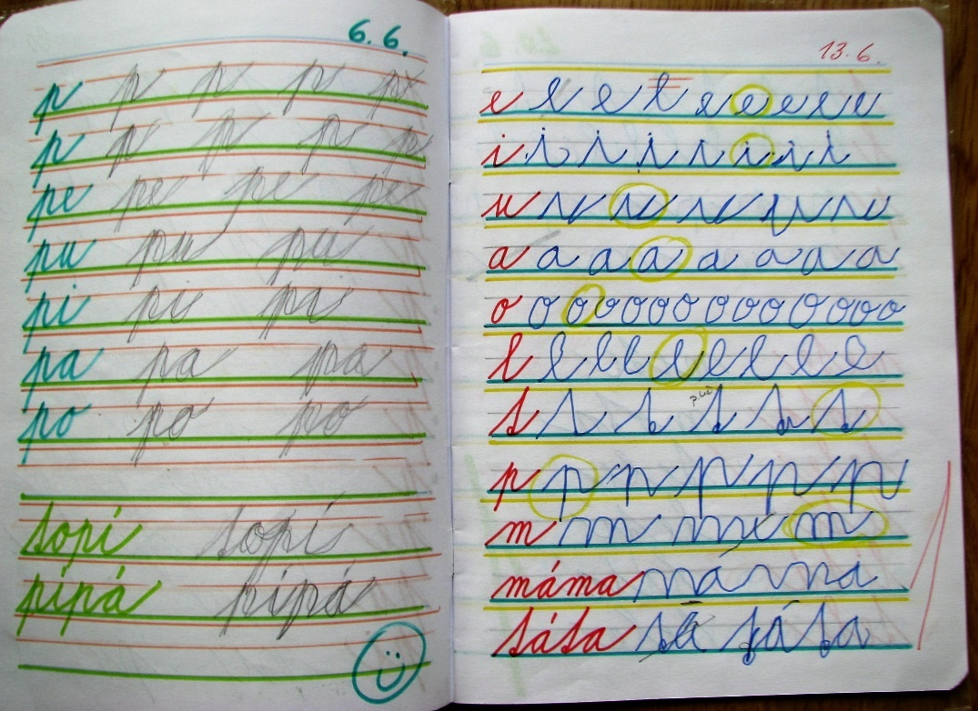
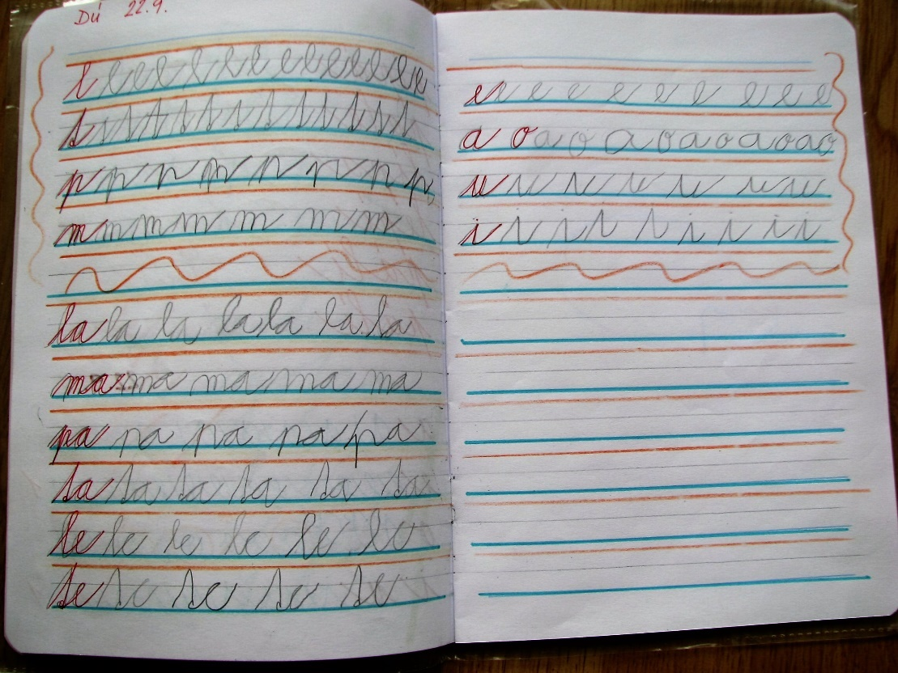
Jak nám to šlo – Psaní- pokračování

Slide 22
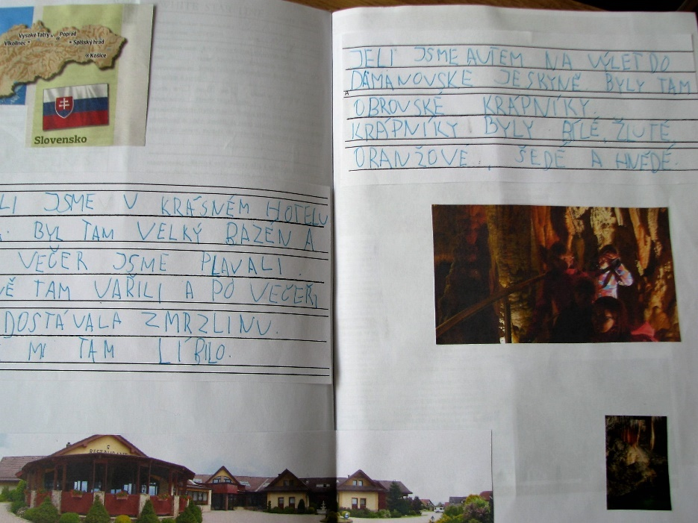
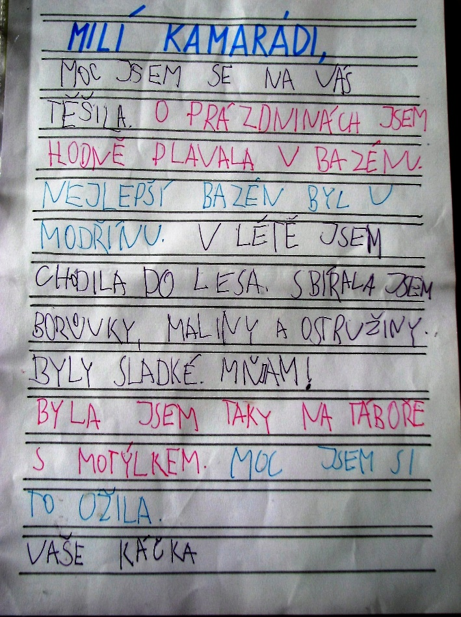
Jak nám to šlo – Psaní- aktuální tiskací písmo

Slide 23
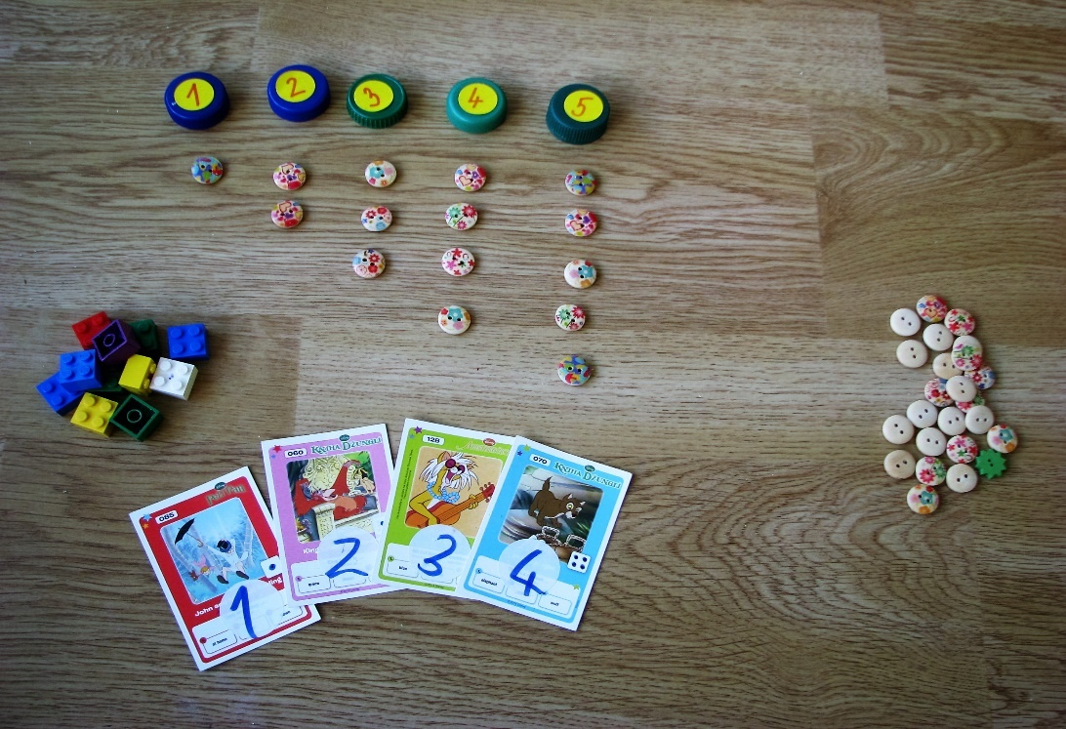
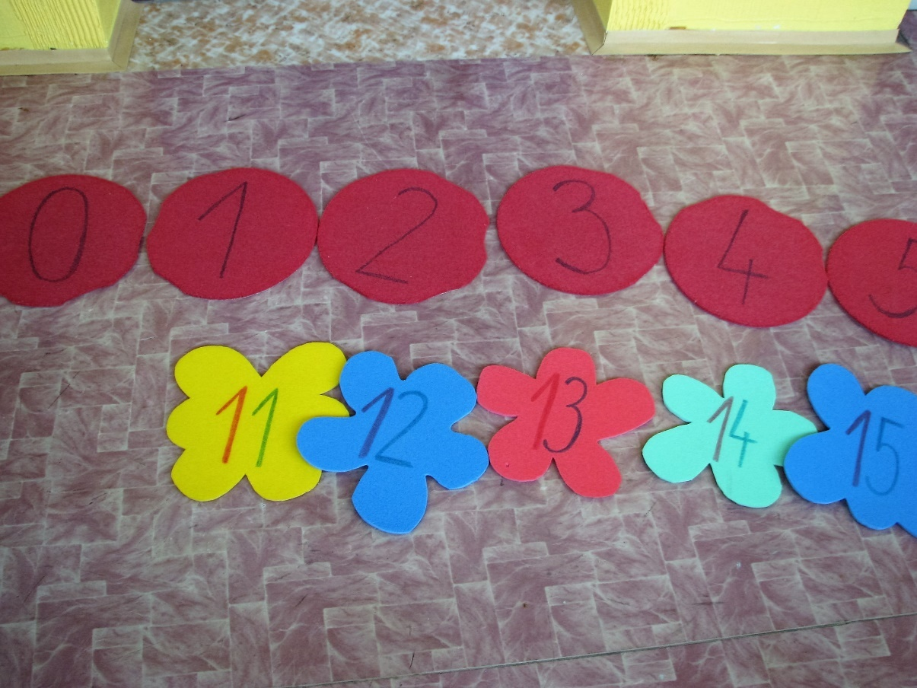
Tvorba pomůcek na míru
Číselná řada - různé materiály
víčka, karty, knoflíky, lego
pěnovka
koberec

Slide 24
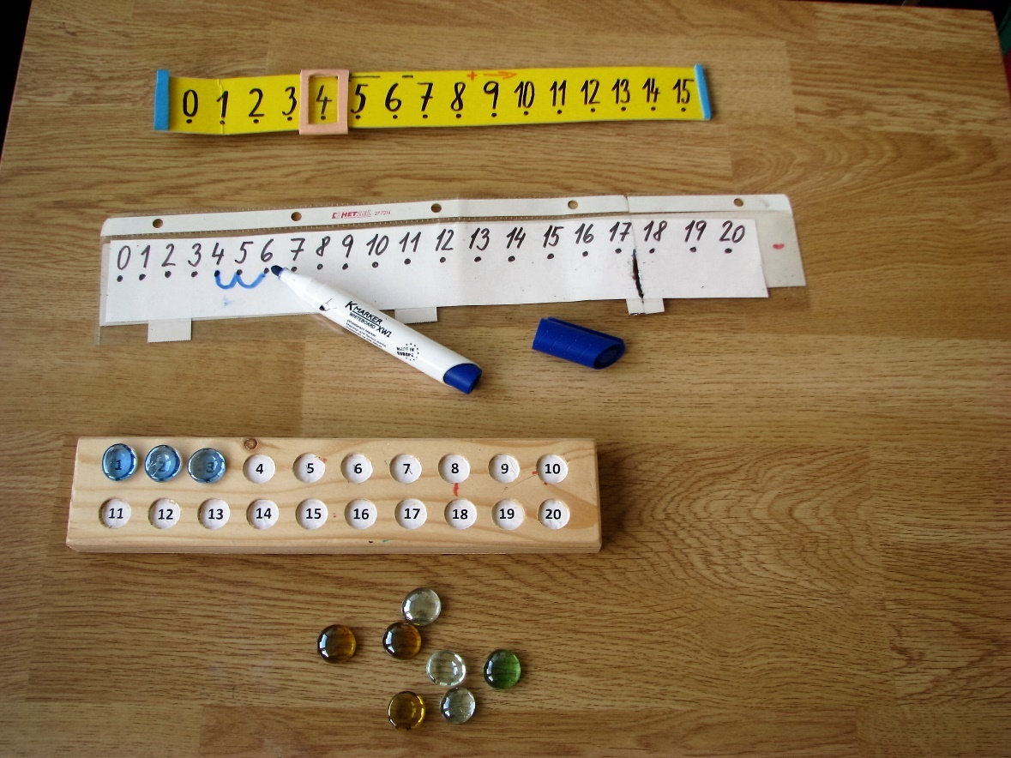
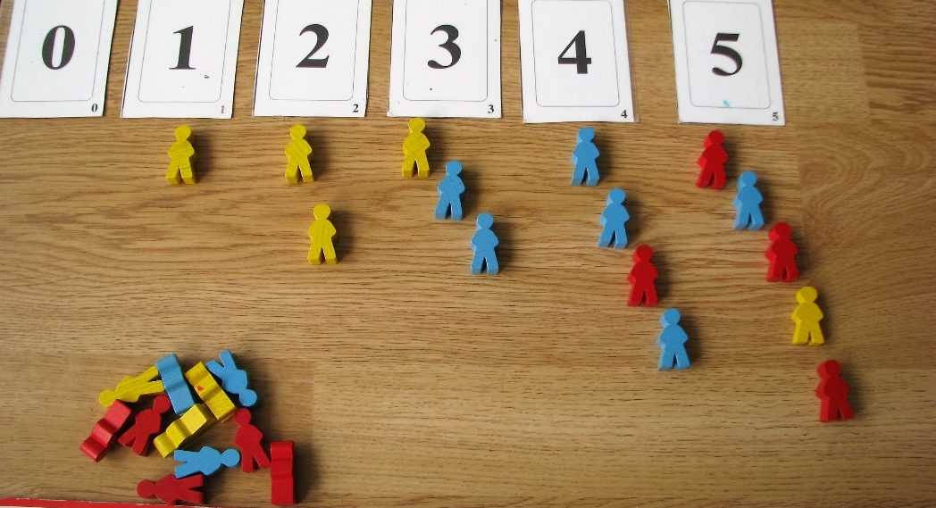
Tvorba pomůcek na míru - pokračování

Slide 25
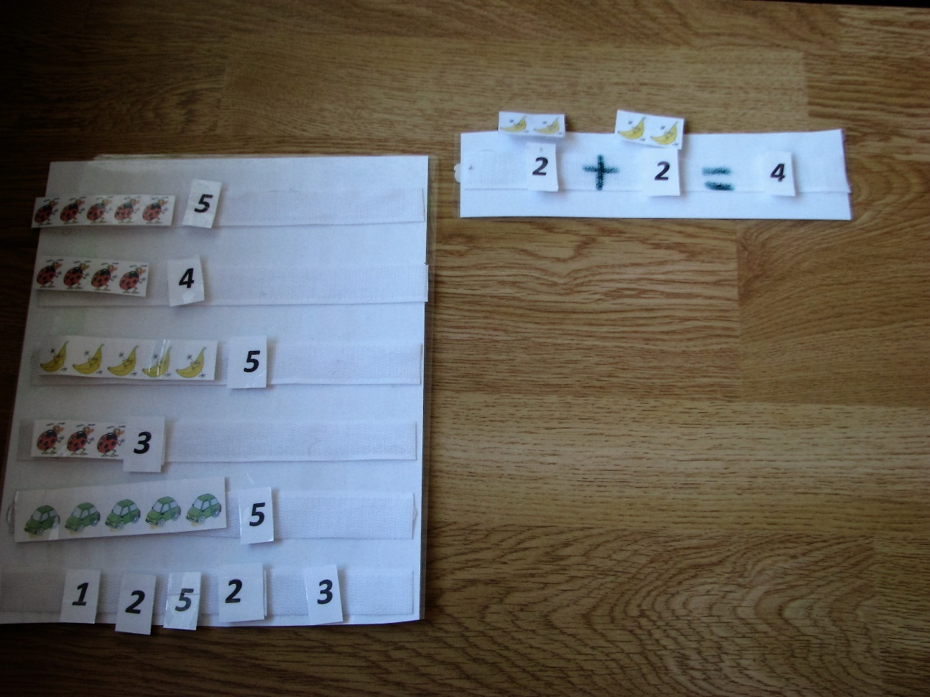
Tvorba pomůcek na míru - pokračování
obrázky a číslice na suchý zip

Slide 26
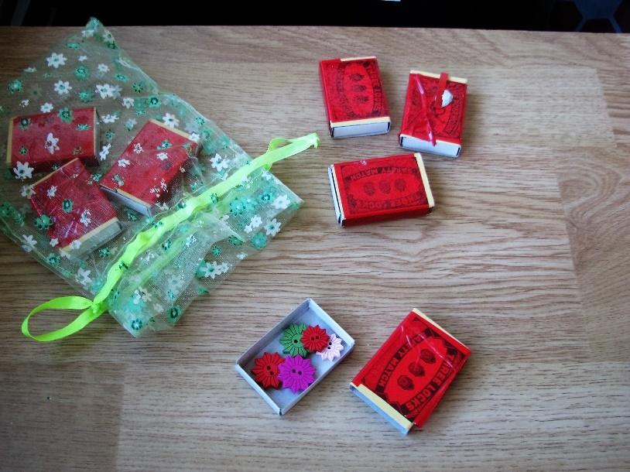
Tvorba pomůcek na míru - pokračování

Slide 27
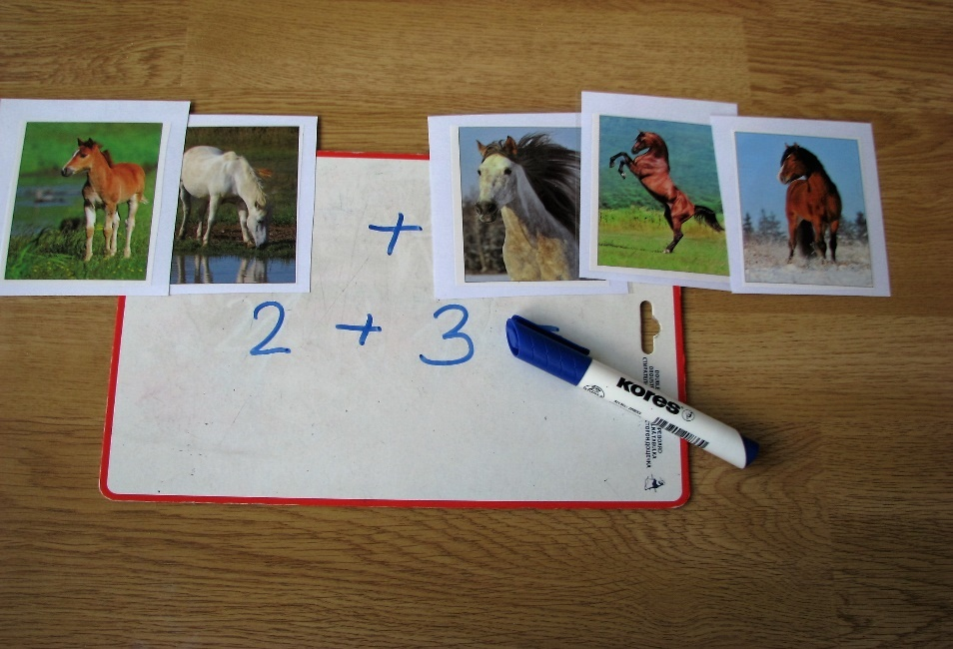
Tvorba pomůcek na míru - pokračování
Fotografie zvířat, pexeso, stírací tabulka

Slide 28
Tvorba pomůcek na míru - pokračování
,,Plot pro koníka“ – pomůcka pro početní operaci- magnetická tabulka
hrací kostky
domino

Slide 29
Tvorba pomůcek na míru - pokračování
Kormidlo - kolíčky

Slide 30
Tvorba pomůcek na míru - pokračování

Slide 31
Tvorba pomůcek na míru - pokračování

Slide 32
Tvorba pomůcek na míru - pokračování

Slide 33
Tvorba pomůcek na míru - pokračování

Slide 34
Tvorba pomůcek na míru - pokračování

Slide 35
Tvorba pomůcek na míru - pokračování

Slide 36
Individuální práce s Katkou

Slide 37
Třída Včeliček z pohledu dětí

Slide 38
Třída Včeliček z pohledu dětí- myšlenková mapa
-vtipná
-upovídaná
-lékař
-hezky zpívá
-je nepředvídatelná
-má ráda princezny
-drzoučká
-hravá
-sportovní
-někdy neposlouchá
-má ráda koně
-kreativní
-usměvavá
-myslí to dobře
-má velké srdce
-roztržitá
-je laskavá
-někdy zlobí
-silná
-šikovná
-starostlivá
-je milá
-zábavná
-kamarádská
-má ráda psy
-štědrá
-veselá
-vnímající
-hezky maluje
-citová
-přátelská
-umí chrochtat

Slide 39
Kačenka stejně jako děti

